Slide 2
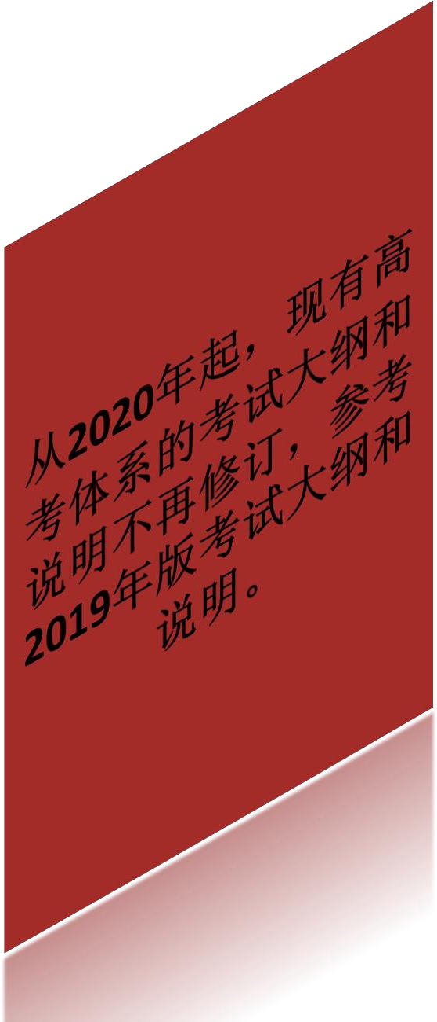
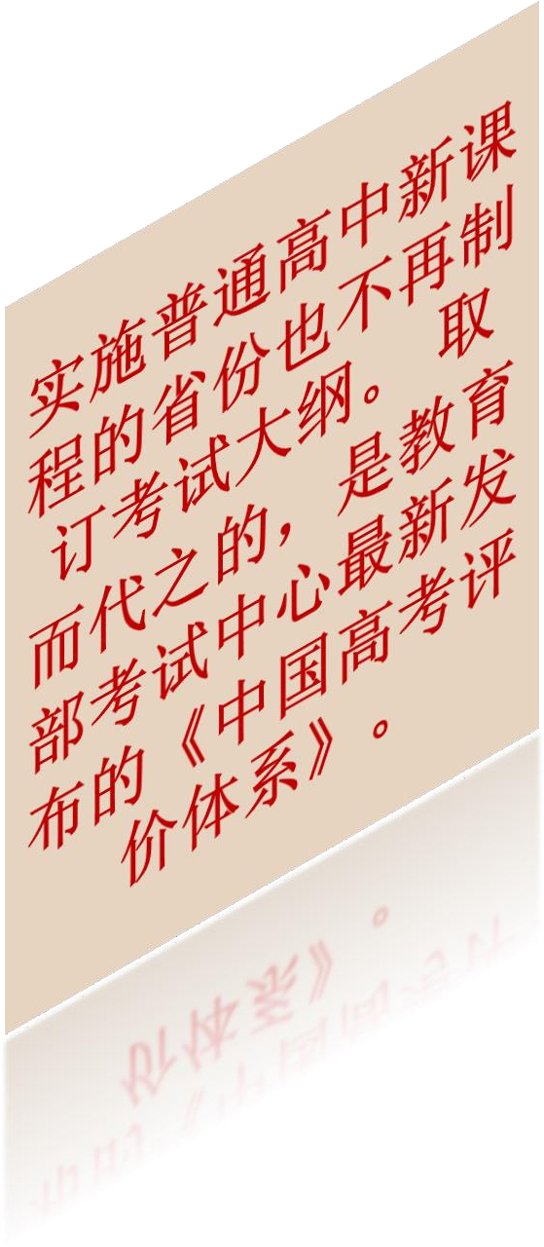
中国高考评价体系成为命题与备考新指南

Slide 3
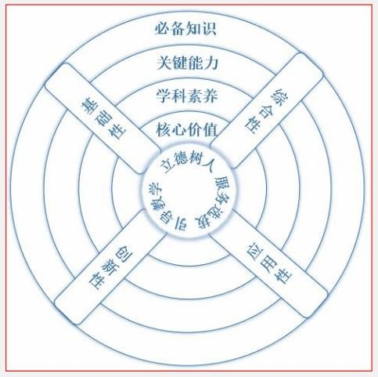
物理高考评价体系
一核四层
“一核四层四翼”的高考评价体系涵盖了考查目的、考查内容和考查要求

Slide 4
分析综合能 力

Slide 5
中国高考评价体系“ 关键能力” 界定
物理学科考试内容的关键能力，是经过高中阶段学习后，学生在应对现实问题情境 或学术问题情境时，认识问题、分析问题和解决问题必须具备的能力。
基于学科素养导向，并结合考生认知发展实际，高考评价体系确立了符合考试评价规 律的三个方面的关键能力群：一是以认识世界为核心的知识获取能力群，二是以解决问
题为核 心的实践操作能力群，三是涵盖关键思维能力的思维认知能力群
高考评价体系关键能力
知识获取能力群
思维认知能力群
实践操作能力群
理解能力
模型构建能力
推理论证能力
创新能力
实验探究能力
物理学科考试内容关键能力

Slide 6
学科核心素养
四个 方面
科学 态度 与责 任
物理 观念
科学 思维
科学 探究
物 质 观 念
能 模 科 科 质 科 科 社 量 型 学 学 疑 问 证 解 交 学 学 会 观 建 释 流 本 态 责
念 构 理 证 新 质 度 任
运动与 相互作 用观念
推 论 创 题 据
每个要素分5级水平，高考要求到水平4

Slide 7
高考评价新理念
价 值 引 领
素 养 导 向
能 力 为 重
知 识 为 基
由传统的“知识立意”、“能力立意”转向“价值引领、素养导向、能力为重、 知识为基”的高考评价新理念，切实落实立德树人的根本任务。

Slide 9
新高考命题规律及特点
贯彻高考评价体系的高考命题理念
核心价值金线：围绕立德树人来考查学生的政治立场和思维观念、世界观和 方法论以及道德品质。未来高考命题的主旨将紧扣核心价值中的爱国主义、 奋斗精神、四个自信、理想信念、新时代思想、中华优秀传统文化等内容。 尤其应该注意到，重大社会现实问题和关键历史事件，是近年来高考命题中 选题和取材的主要方向，引导学生紧密关注重大社会现实问题和关键历史事 件，从而提高学生的政治站位、思想立场与理想信念。

Slide 10
新高考命题规律及特点
贯彻高考评价体系的高考命题理念
能力素养银线：主要考查学生的学习掌握、实践探索以及思维方法等方面的能 力。注重考查学生识别、分析、运用关键信息的能力，考查学生逻辑推理的能 力，考查学生论据辨别和使用的能力，考查学生挖掘和辨识深层、基础性假设 的能力，考查学生发现、分析、解决问题的能力，考查学生清楚表达、清晰思 维的能力，考查学生探究、开放、构造和综合判断的能力，考查学生独立思考 和创新的能力等。加大了对学生思维品质的考查力度，包括学生的形象思维能 力、抽象思维能力、归纳概括能力、演绎推理能力、批判性思维能力、辩证思 维能力等。将这些核心素养、关键能力以及思维品质贯彻到高考命题中进行考 查，标志着中国高考命题正式进入“无思维，不命题”的新时期。

Slide 11
新高考命题规律及特点
贯彻高考评价体系的高考命题理念
情境载体串联线：通过设计生活实践情境和学习探索情境，将其作为任务创设和基 本知识能力运用考查的载体，实现对学生学科基本理念、原理、技能和思维方法的 考查和选拔，着重考查学生运用所学知识、原理和思维发现问题、解决现实问题的 能力。以后的高考命题，将显示出典型的“无情境，不成题”的特征。
在试题的设计中，通常将物理学科考查的情境活动分为两层：第一层是简单的情境 活动。学生只需要启动单一的认知活动即可解决问题，这类试题主要测量考生的基 础知识和基本能力水平。第二层是复杂的情境活动。学生需要启动复杂的认知活动， 综合运用多个物理知识或技能才能解决问题。 基于情境对试题难度的影响，物理试 题应从学生认知实际和整体难度出发，统筹考虑情境的分类和分层。

Slide 12
一轮复习的核心目标
梳理必备知识 清晰物理观念
概念、规律复习的几个误区
教师层面:
“放养式”——放任自流
“地毯式”——不分轻重
“习题式”——以练代讲
“理论式”——空中楼阁
学生层面
“背概念”
“套公式”

Slide 13
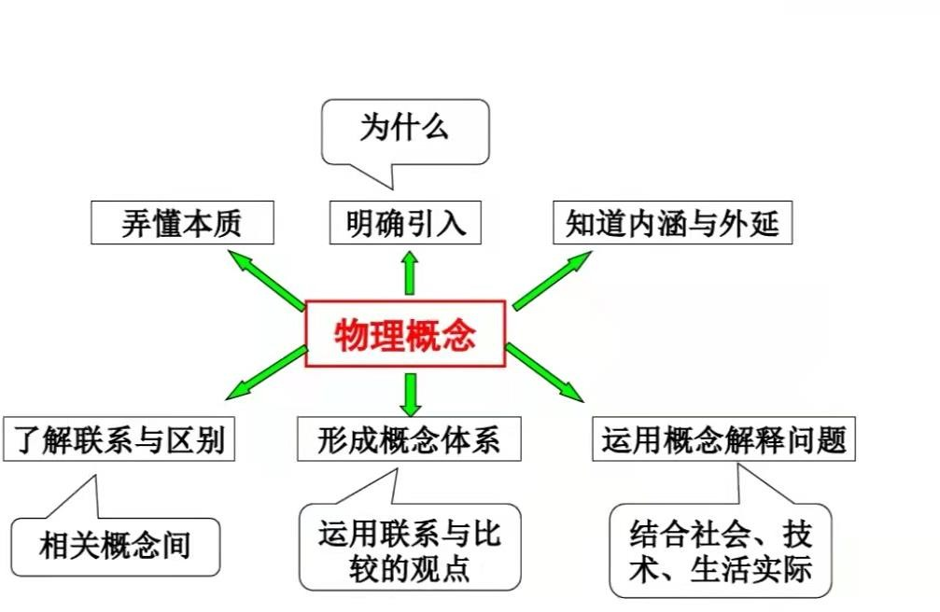
概念、规律复习策略
运用感性材料，抽象概念具体化
强调语言文字，定量概念本质化
理清来龙去脉，概念规律联系化
深入分析内容，把握概念内涵
对比相近概念，保证教学效果

Slide 14
概念、规律复习策略
重力场
静电场
力的性质 E
𝐹 = 𝑞𝐸
力的性质 g
𝐹 = mg
能的性质 φ
𝐸_{𝑃} = 𝑞𝜑
能的性质 φ_{G}
𝐸_{𝑃} = mgℎ
二者联系
𝐸_{𝑥}∆𝑥 = U = 𝜑₁ − 𝜑₂

Slide 15
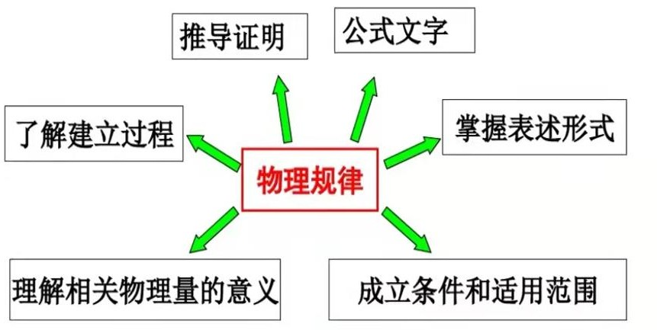
概念、规律复习策略
伽利略斜面实验匀速直线运动的结论推导过程 动能定理的推导过程
动量定理的推导过程
机械能守恒定律的推导过程
匀速圆周运动向心加速度的推导过程 万有引力公式的推导过程
电源电动势等于内外电势降落之和的推导过程 洛伦兹力公式推导
导体棒切割产生电动势的公式推导
······

Slide 16
一轮复习的核心目标
培养关键能力 训练科学思维
注重典型物理模型的积累和建构，增强综合性
模型建构能力是指针对物理现象抽象出其主要特征，通过类比、想象等方法 建构其结构、关系等物理模型，并能用物理语言进行描述，在实际问题中能 应用物理模型解决问题的能力。
具体要求如下：①理解常见的研究对象、物理状态、物理过程等物理模型建 立的条件，能描述该模型所具有的特征和遵从的规律；②在具体的问题情境 中，能识别并选用恰当的物理模型解决问题；③在较复杂的实际问题中，能 将研究对象、物理状态或物理过程转换成恰当的物理模型解决问题。

Slide 17
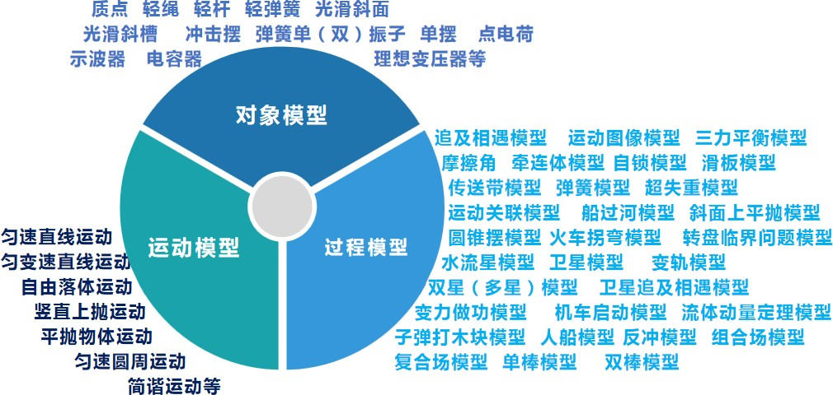
一轮复习的核心目标
培养关键能力 训练科学思维
典型模型
应用模型建构解决问题，使科学思维具有了一定的灵活性和深刻性

Slide 18
一轮复习的核心目标
培养关键能力 训练科学思维
典型模型
( 2022 北京 )
利用物理模型对问题进行分析，是重要的科学思维方法。
（1）某质量为 m 的行星绕太阳运动的轨迹为椭圆，在近日点速度为 v₁ ，在远日点速度 为 v₂ 。求从近日点到远日点过程中太阳对行星所做的功 W。
_{r}3
（2）设行星与恒星的距离为 r，请根据开普勒第三定律（_{T 2} k ）及向心力相关知识， 证明恒星对行星的作用力 F 与 r 的平方成反比。
=
（3）宇宙中某恒星质量是太阳质量的 2 倍，单位时间内向外辐射的能量是太阳的 16 倍。 设想地球“流浪”后绕此恒星公转，且在新公转轨道上的温度与“流浪”前一样。地球
绕太阳公转的周期为 T₁，绕此恒星公转的周期为 T₂，求 ^{T2} 。
T₁

Slide 19
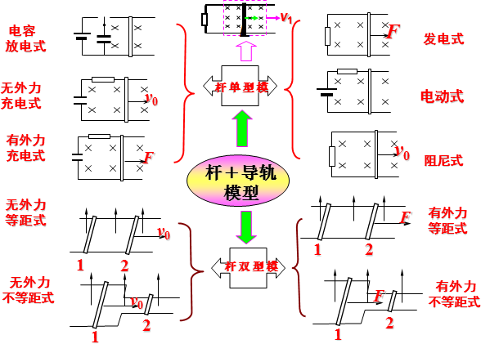
示例：《杆轨模型》

Slide 20
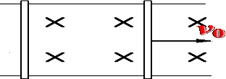
求电量 求距离 求速度 求时间
动量守恒
单棒切割
动量定理
棒1
棒2
双棒切 割
_{q =} Δφ
R
动量定理
v₀
v
0
0
2
1
图1
抓共性舍不同，
方法总结
形成解决这类 问题的“典型 思路和方法”

Slide 21
一轮复习的核心目标
培养关键能力 训练科学思维
强化物理核心思维，提高创新能力
物理九大核心思维
_{极限思}极限_{维}极值思维法
图像思维
隔离法与整体法
逆向思维法
隔离法和整体法
物理核心思维
等效思维
对称思维
临界思维
模型思维
守恒思维
模型思维

Slide 22
一轮备考策略
促进课堂转变—尊重规律，顺势而为
科学施教，寻找一条离“罗马”最近的路！
教学方式与高考要求不匹配，无法实现由表层学习到深度学习的 转化是学生影响成绩提高的重要原因！
课的规范性——制定课堂教学基本规范，有章法不任性
讲的针对性——讲什么？怎么讲？讲到什么程度？
学的有效性——听明白、想明白、写明白
练的科学性——系列化、程序化、规范化

Slide 23
一轮备考策略
促进课堂转变—尊重规律，顺势而为
课 堂
落实“备有目标、讲有层次、练有梯度”的课堂教学原则。
——
一个四化、两个始终、四个“三”
讲 解 优 先
， 互 动 优 先
“课堂四化”----知识问题化；问题要点化；要点重点化；重点模型化。
“两个贯穿始终”---目标贯穿始终，反馈矫正贯穿始终。
“三个归纳”--归纳考点、归纳题型、归纳方法。
“三个不讲”--学生已会的不讲、不讲也会的不讲、讲了也不会的不讲
“三个必讲”--核心问题必需讲、思路方法必需讲、疑点问题必需讲
“三个到位”--讲练到位、点评到位、纠错到位

Slide 24
一轮备考策略
创新备考，提升能力
一题多变 提升创新意识
一题多解 挖掘学生潜力
一题多问 开拓物理思维
多题归一 发掘问题本质

Slide 25
一轮备考策略
紧抠细节—恪守规范
用辩证的眼光看去审题，把握三个辩证关系。
新与旧的关系，化新为旧（天下谁人不识君）
长与短的关系：化长为短（千淘万漉虽辛苦，吹尽狂沙始到金）
滤掉干扰信息，提取有效信息，压缩冗长信息，
明与暗的关系：化暗为明（拨开雨雾见天日，守得云开见月明） 挖掘、推敲、推理直至找到暗藏信息

